Slide 1

用腦波繪圖- 邁向使用低腦力的主動式腦機介面繪畫原型
Paint with Brainwaves— A Step Towards a Low Brain Effort
Active BCI Painting Prototype
賴威良 Wei-Liang Lai
2022/04/15
Notes:
主動式BCI：直接且有意識的大腦活動來控制外部設備的一類BCI系統。該類型BCI能夠完全獨立於外源刺激，也就是說主動式BCI不需要諸如視、聽、體等外部刺激的誘導。由主觀意識引起的、有效穩定的生理信號是建立主動式BCI系統的關鍵。目前，主動式BCI系統中最常用的生理信號是事件相關去同步/同步（ERD/ERS）信號，它能夠反映大腦的運動意圖。

Slide 2
BCI
主動式BCI：直接且有意識的大腦活動來控制外部設備的一類BCI系統。該類型BCI能夠完全獨立於外源刺激，也就是說主動式BCI不需要諸如視、聽、體等外部刺激的誘導。由主觀意識引起的、有效穩定的生理信號是建立主動式BCI系統的關鍵。
被動式BCI：能夠讀取用戶認知狀態變化並用於人-機互動系統的一類BCI系統，它無需用戶主動控制。大多學者認為被動式BCI是對傳統BCI的一種延伸。傳統的BCI系統要求用戶主動向外界傳送所需的指令。
反應式BCI：指通過解碼大腦對外界刺激所引起的特定回響，來間接地表達出大腦意圖的一類BCI系統。反應式BCI系統需要預先產生一些特定模式的刺激物，來引導大腦誘發與自身意圖相關的活動模式，再通過對比大腦活動模式與預設模式之間的相關程度，確定大腦的意圖指令。
Notes:
目前，主動式BCI系統中最常用的生理信號是事件相關去同步/同步（ERD/ERS）信號，它能夠反映大腦的運動意圖。
使用被動式BCI系統時，用戶無需刻意控制自己的大腦活動，系統會讀取用戶的情緒狀態、任務相關心理活動、錯誤相關心理活動、用戶腦力負荷、疲勞等非用戶主動控制的心理活動狀態，從而實現與外設的互動。其與外界的互動也不是傳統BCI那樣直接傳送控制指令，而是通過利用用戶的狀態信息最佳化人機互動過程，從而使外界系統適套用戶的狀態。可以在日常工作環境中對用戶的情感、腦力負荷、警覺度、疲勞等狀態變化進行監測與反饋，以及套用於人誤探測與修正等。
指令的編碼與解碼是反應式BCI系統中的一個重要環節。目前，反應式BCI的主要編碼方式有時分多址、頻分多址、碼分多址、空分多址以及混合模式。無論哪種編碼方式，都需要以某種特定類型的刺激物作用於人體的感覺通道。因此，按作用的感覺通道劃分，可以把反應式BCI劃分為視覺依賴性、聽覺依賴型、體感覺依賴型等等。目前，典型的反應式BCI系統主要有SSVEP系統和P300系統。
https://www.easyatm.com.tw/wiki/%E8%85%A6-%E6%A9%9F%E6%8E%A5%E5%8F%A3

Slide 3
摘要
BCI應用可助於在無法表達與交流方面的人發揮極大作用。據數據顯示，每年有25-50萬人遭受嚴重的脊隨或衰弱神經損傷。許多病例導致部分癱瘓或失明。
腦電圖(EEG)技術可幫助患者的溝通能力。目前主要應用依賴視覺來作動，需要持續的眼球運動，對患者來說可能是一個負擔。
提出一個主動式BCI繪圖原型，基於腦波訊號可被系統更直接解釋使用者的命令，將α、β和δ三個頻率標示為紅藍綠三色。

Slide 4

Introduction
主動式的腦機介面(BCI)系統→將處理後的腦波訊號與用戶腦部的內容直接關聯。
主動式BCI可控性較差，但反饋較快。
P300學習模式→根據用戶的注意力來猜測。
EX：P300拼字器→利用偵測腦波中的P300事件相關電位來拼字。
利用主動BCI系統進行繪圖，繪圖是一種連續創造性行為，當創作者想像時，可即時應用筆觸及顏色。
了解人類大腦在觀看和思考顏色時，所引發的腦波模式，使該原型的相依性更高。
Notes:
Active Brain–Computer Interface (BCI) systems are classified as systems which relate the processed EEG signal directly with what is in the head of the user, while the produced EEG is independent from the external events [2].
P300 是目前最常用來研究認知活動的內源性誘發波，在不確定的刺激出現後，大約在 300 毫秒左右 時會出現誘發波，P代表正向波(positive wave)，稱為 P3 或P300。目前誘發P300 最常使用的方法為新異刺激法(oddball paradigm)，以一個高頻率(如 85%)和一個低頻率(如 15%)的刺激物交替出現。當受測者受到出 現頻率較低的目標刺激物時(oddball)，可觀察到清楚 的P300 波形變化，當刺激物變化愈大愈不可預測時， P300 的振幅就會愈大。
透過此種腦機介面，特殊病患(例如中風病人、漸凍人)就可以將所想要講的話用腦波把話給拼 出來。然而，要達到真正實用的目的，還有幾個關鍵議題需要突破，其中一個就是可用 性。 影響可用性的因素有很多，其中兩個重要因素分別為拼字精確度、以及系統的訓練 速度。拼字精確度取決於所選用的P300分類器的分類率、而系統的訓練速度則與分類 器的計算複雜度有關。
性別、年齡、文化 都可能對腦波有所影響

Slide 5
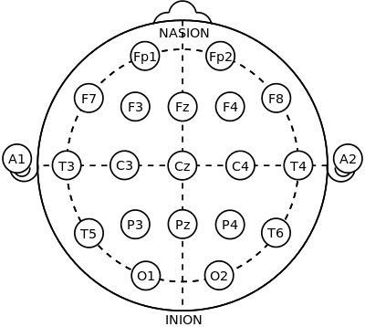
Related Works
Yoto et al.使用腦電圖(EEG)研究顏色的生理影響。 →紅色和綠色的alpha功率在Fp1時大於藍色。 →Fp1、F7、T5、Fz的alpha波段、Pz的theta波段在紅色顯示出比藍色更高的功率。 →顏色變換過程中，任何電極的 β 和 δ 波段功率均未出現顯著差異。
Zhang and Tang 研究顏色對腦波訊號研究提出 α功率→綠色>藍色>紅色
Rasheed 和 Marini 提出了一項研究，對由紅色、綠色和藍色的隨機產生的腦波訊號進行分類。
→事件相關頻譜擾動 (ERSP) 作為支持向量機 (SVM) 的輸入特徵
delta 和 theta 波段，紅色的功率增加最高，綠色的最低。
SVM 以 98% 的準確度將 EEG 信號成功分類RGB。
Notes:
因為受試者看著紅色、綠色和藍色的紙張。 這些顏色對 alpha 波段、theta 波段的平均功率、theta-beta EEG 帶寬（即，theta + alpha + beta）和 alpha 衰減係數的總功率顯示出不同的影響。
紅色比藍色的激發喚醒作用小。
事件相關頻譜擾動(震盪)
是延伸 事件相關去同步化(ERD) 及 事件相關同步化ERS 的一種時頻分析方式，在分析上先透 過小波轉換將每次試驗的訊號從一維（時間）轉換成時間及週頻的二維資料。
https://www.most.gov.tw/most/attachments/d7b4b1f7-cdd2-4eab-8ec6-da3c66a9e95f
https://www.google.com/search?q=ERD+ERS%E6%98%AF%E4%BB%80%E9%BA%BC&ei=DcFWYveFKIvj-AbziLRQ&ved=0ahUKEwi3wIqahJH3AhWLMd4KHXMEDQoQ4dUDCA4&uact=5&oq=ERD+ERS%E6%98%AF%E4%BB%80%E9%BA%BC&gs_lcp=Cgdnd3Mtd2l6EAM6BwgAEEcQsAM6BQghEKABSgQIQRgASgQIRhgAUN8BWPwNYNMQaAFwAXgAgAFEiAGUA5IBATiYAQCgAQHIAQfAAQE&sclient=gws-wiz

Slide 6
The Prototype
Notes:
如前所述，該原型從主動 BCI 系統中汲取靈感，其中交互式循環立即進行，無需分類器將信號與預先學習的模板進行比較（見圖 2）。 從文獻中獲得靈感，不同頻段的功率將與紅色、綠色或藍色相關聯，以控制畫筆的顏色。 為了控制畫筆的位置，將進行類似的關聯。

Slide 7
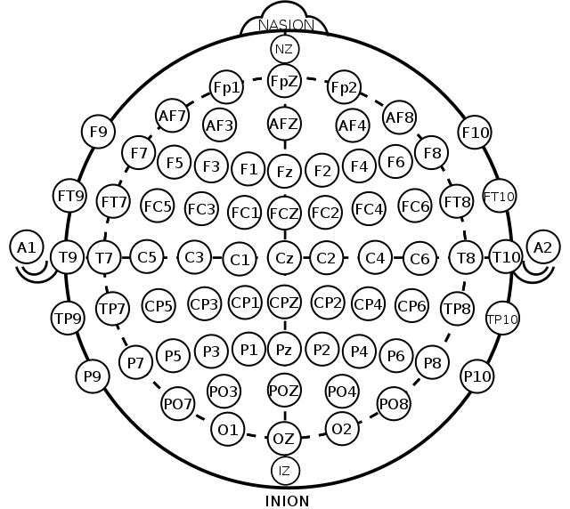
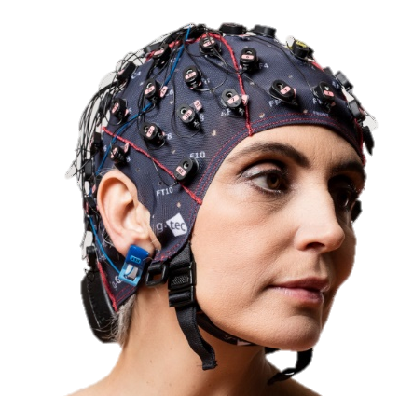
Set up
g.tec腦波儀設備
頭盔上的腦電圖配置在以下八個位置（Fz、Cz、Pz、P3、P4、PO7、PO8 和 Oz）。
頭盔通過藍牙連接到 Matlab 的 Simulink® 介面。
在 Simulink® 環境中，獲取腦波訊號、預處理並通過使用者資料報協議 (UDP) 連接與 Unity® 通信。
在 Unity® 中，訊號用於控制畫筆的位置和顏色，畫筆繪製空白畫布。 受試者可以嘗試通過注視三個虛擬立方體之一來控制畫筆顏色，這三個虛擬立方體分別著色為紅色、綠色或藍色。
Notes:
MATLAB是由美國The MathWorks公司出品的商業數學軟體。MATLAB是一種用於演算法開發、資料視覺化、資料分析以及數值計算的進階技術計算語言和互動式環境。
Simulink是The MathWorks公司開發的用於動態系統和嵌入式系統的多領域模擬和基於模型的設計工具，常集成於MathWorks公司的另一產品MATLAB中與之配合使用。
UDP使用者資料包協定是一個簡單的面向資料包的通信協定，位於OSI模型的傳輸層。

Slide 8
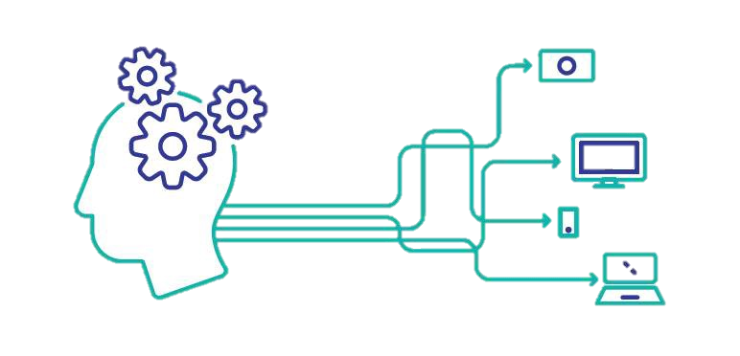
Simulink® Patch
腦波訊號傳送至Simulink®時，會先將腦波數據預處理。濾波及將訊號分為五個頻段【Delta (0.5–3 Hz)、Theta (4–7 Hz) 、 Alpha (8–12 Hz) 、 Beta (13–32 Hz) 、 Gamma (33–50 Hz)】。將所有通道的訊號各相加。後續將訊號通過UDP傳至Unity®。

Slide 9
Unity® Program
Unity®接收前面預處理完的五個波段。
繪圖體驗前，將紅綠藍三色各閃爍30次，取得哪個頻率放大最多。
通過閃光實驗，相比綠色和藍色，紅色在受測者，Alpha波段被放大較多。
觀看顏色的放大率(amplification)&振幅：藍色→Beta。觀看綠色→Delta
紀錄振幅總和：Alpha→紅色 / Delta→綠色 / Beta→藍色
波段頻率值越高，顏色越亮。
畫筆移動：Theta(*2)→水平 / Gamma→垂直。 初步測試來說，訊號較不強烈，兩者間關聯性須待驗證。
Notes:
對於水平移動，使用了兩倍的 Theta 幅度值，因為對於我們的初步測試對象來說信號不是那麼強。 對於垂直軸，我們使用了 Gamma 幅度。 這兩個關係是任意選擇的，我們沒有初步測試不同腦電波的運動方向和幅度之間是否存在關係。 然而，我們確保的一件事是通過在任何方向上的每次移動後將畫筆居中來將畫筆保持在虛擬畫布中

Slide 10
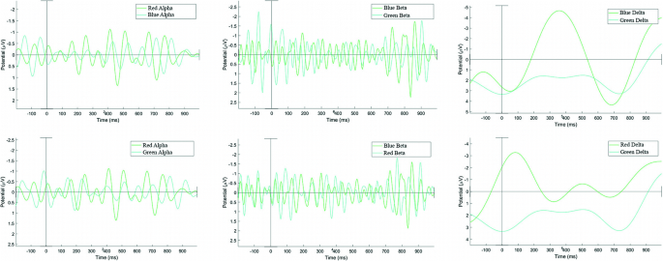

Slide 11
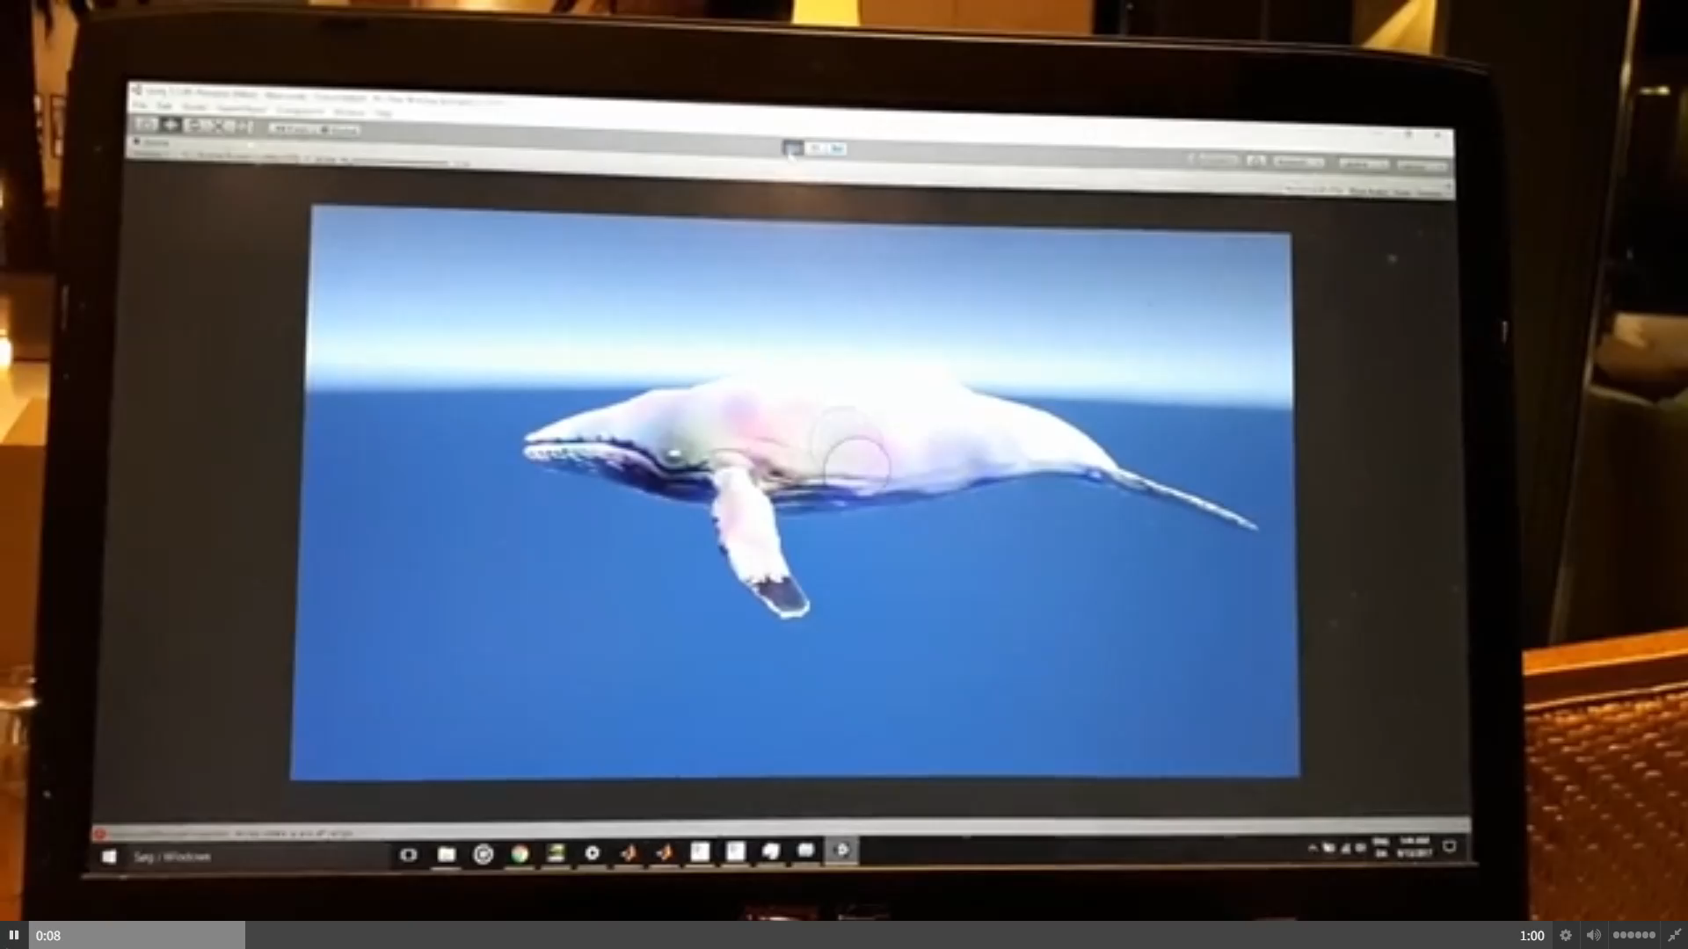
Initial Tryout
Notes:
Hackathon黑客松
開發這個原型的黑客馬拉鬆上展示這個系統，一位新的志願者試用了這個系統。
她沒有任何使用該程序的經驗，也沒有在我們開發該程序時嘗試過。 她成功地在虛擬畫布上製作了三種不同的原色（紅、綠、藍），當口頭上提出任務時。 當被允許自由繪畫時，這位志願者還能創造出這些顏色的色調。 結果是希望的顏色和相當數量的隨機顏色偏離了希望的顏色。 因此，該原型被認為是向低強度主動BCI繪畫應用邁出的良好第一步。

Slide 12
Discussion
這種繪圖介面在許多方面都很有趣。與P300模式相比，速度更快，可以快速進行藝術創作，無須每個命令等待15秒。
雖然效率較高，但相對的效果較差。
參照【Rasheed and Marini`s and Alharbi et al.】的分類結果將腦波之間關聯性微調後，可創建更可靠的BCI繪圖系統。
此系統只需思考就可以創作，而P300繪畫則需要有意識的注視來輸入命令。
這個系統可以用於更容易和更快地診斷病人的神經問題，因為在某些認知或感知任務方面，如果有缺失的腦電波或腦電波的組成偏離了標準，就可以亮出不同的顏色。
Notes:
主動BCI機器顯示的是可被解釋為隨機的顏色，要靠用戶的感知來決定機器是否選擇正確的顏色。
鑑於該系統將每一個記錄的腦電波描繪成不同的顏色和位置，受試者可能正在做一些與藝術或真正的繪畫完全不同的事情，並從系統中獲得獨特的輸出，用抽象的顏色展示受試者在感知、情感和認知方面一直在做什麼。
這個系統接近於在觀察腦電波的振幅和分佈時通常使用的頻率分析可視化工具。

Slide 13
Conclusion
系統準確率比隨機猜測準確率高。需對腦波訊號進一步處理，以訂定在不同顏色的不同腦波頻率振幅與臨界值，從而允許用戶的創造力能更廣泛的色彩處理。
這類發明可以延伸許多其他的應用，可供繪製或輸出心理或腦中的創造甚至是記憶。對於治療溝通障礙或是精神疾病患者非常具有價值。

Slide 14
Summary: Lessons Learned
初步研究選擇腦波訊號和指令關聯： 紅色→ α／藍色→β／綠色→δ ／縱橫軸→θ, γ
系統仍尚未成熟，如果顏色和腦波數據間關聯性取得進一步的突破，將有更好的前景。
腦電圖和輸出之間的關係應精心設計。
腦波訊號因人而異，編碼關係不一定適合所有人。
想像和真實看到產生的腦波會有不同。
在腦中想像一種清晰的顏色需要進行練習，而視覺不需要。
Notes:
摘要：經驗教訓

Slide 15
@Wilion LAI

